Slide 1

Tabiiy fanlar
2-sinf

Slide 2

Mavzu: IV bob yuzasidan topshiriqlar

Slide 3

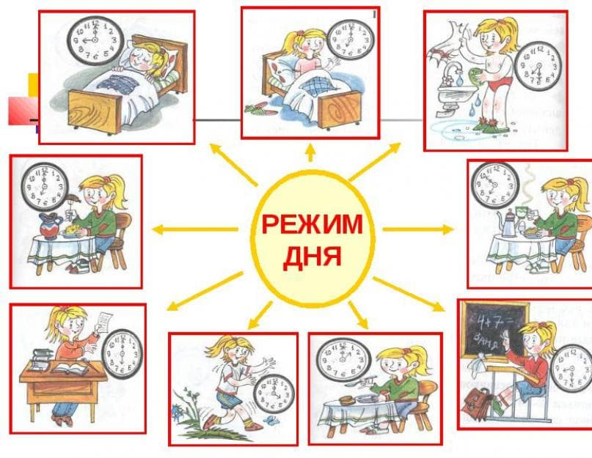
Mustaqil topshiriqni tekshirish:
Vaqt – bebaho boylik. Kun tartibiga rioya qilish va vaqtni to‘g‘ri taqsimlash juda muhim.
Kun tartibi

Slide 4
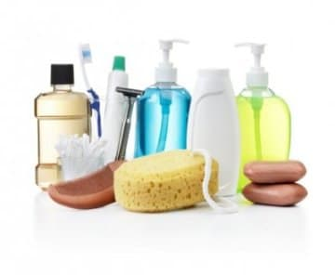
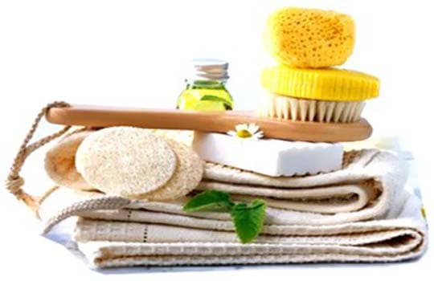
Gigiyena nima?
Gigiyena bu – tibbiyotning bir sohasi bo‘lib, kasalliklarning oldini olish, yashash uchun eng qulay sharoit yaratish, sog‘liqni saqlashdir.

Slide 5
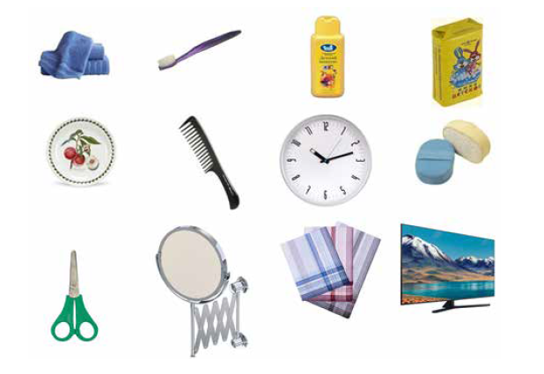
1.Mubina shaxsiy gigiyena buyum-larini xarid qilmoq-chi. Rasmda berilgan buyumlar orasidan Mubinaga shaxsiy gigiyena buyum-larini tanlashga yordam bering.

Slide 6






2. Shaxsiy gigiyena buyumlarining nomlarini ayting.
sochiq
ishqalagich
taroq
shampun
tish cho‘tka
dastro‘mol

Slide 7

3. Nima uchun gigiyena buyumlari shaxsiy bo‘lishi zarurligini tushuntiring.
Gigiyena buyumlarining har bir inson uchun alohida bolishi kasalliklar tarqalishining oldini oladi. Masalan: jamoat joylaridagi sochiqlardan ko‘p insonlar qo‘liga virus tushishi mumkin.

Slide 8

Rebusni to‘g‘ri yechsangiz shaxsiy gigiyena buyumlari nomlarini bilib olasiz.
Sovun
Taroq

Slide 9
E’tiboringiz uchun rahmat!

